Slide 1
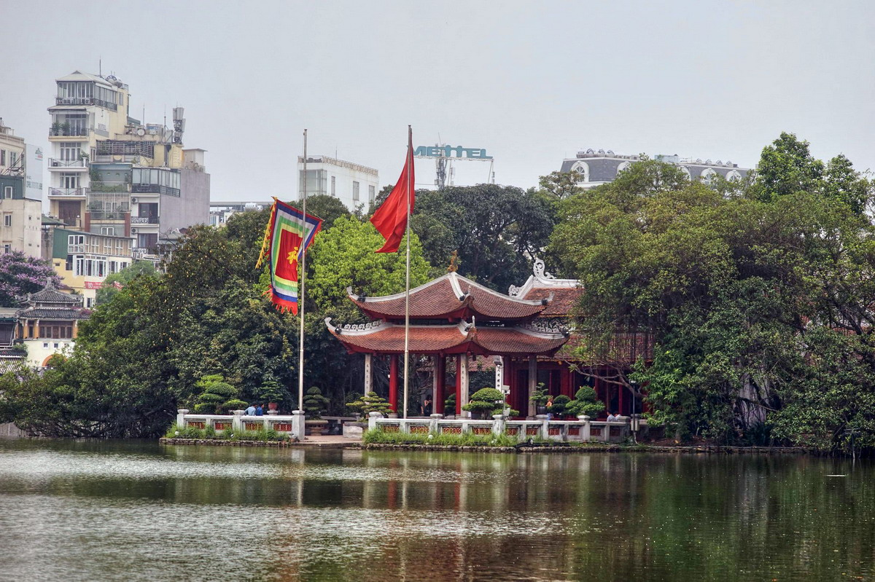
CHÀO MỪNG QUÝ THẦY CÔ GIÁO VỀ DỰ GIỜ
MÔN GIÁO DỤC ĐỊA PHƯƠNG - LỚP 6

Slide 2

KHỞI ĐỘNG
Hoạt động cá nhân
Nhiệm vụ
Hãy kể tên các tỉnh thuộc vùng Đồng bằng sông Hồng
Xác định trên lược đồ vị trí của thành phố Hà Nội trong vùng ĐB sông Hồng
Thời gian: 3 phút

Slide 3
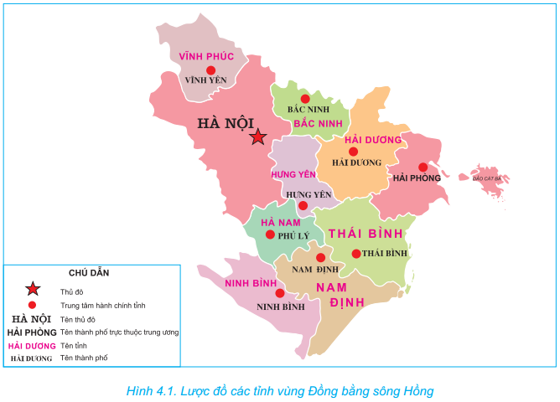
Hãy kể tên các tỉnh thuộc vùng ĐB sông Hồng
Xác định trên lược đồ vị trí của thành phố Hà Nội trong vùng ĐB sông Hồng

Slide 4

CÁ NHÂN CHIA SẺ

Slide 6
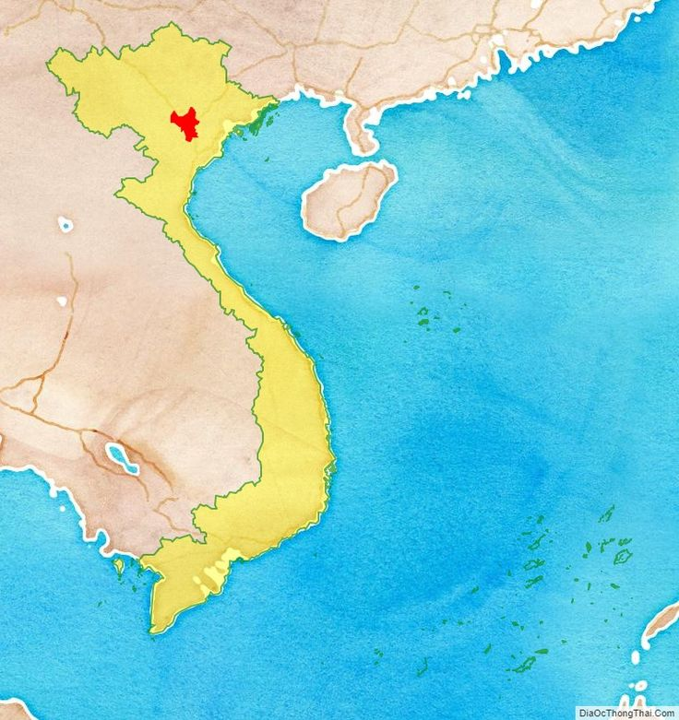
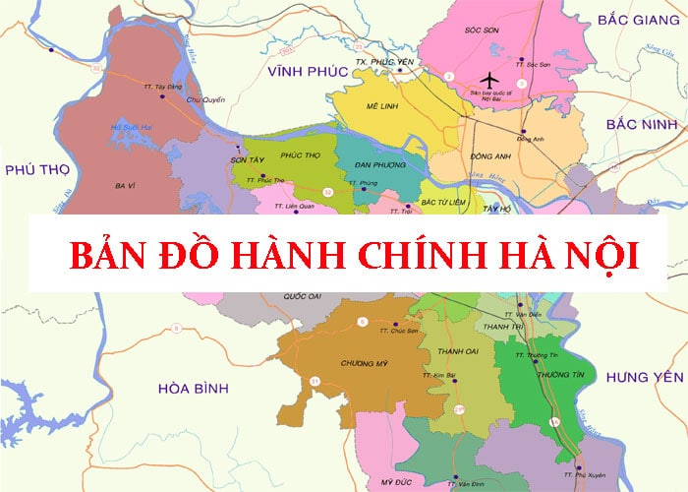

HÀ NỘI

Slide 7
CHỦ ĐỀ 4
VỊ TRÍ ĐỊA LÍ VÀ SỰ THAY ĐỔI PHẠM VI HÀNH CHÍNH TP. HÀ NỘI

Slide 8

1. Vị trí địa lí và phạm vi hành chính
2. Sự thay đổi phạm vi hành chính
CHỦ ĐỀ 4

Slide 9

1. Vị trí địa lí và phạm vi hành chính
2. Sự thay đổi phạm vi hành chính
Tiết 2
Tiết 1
Tiết 4
Tiết 3
Luyện tập
Vận dụng

Slide 10
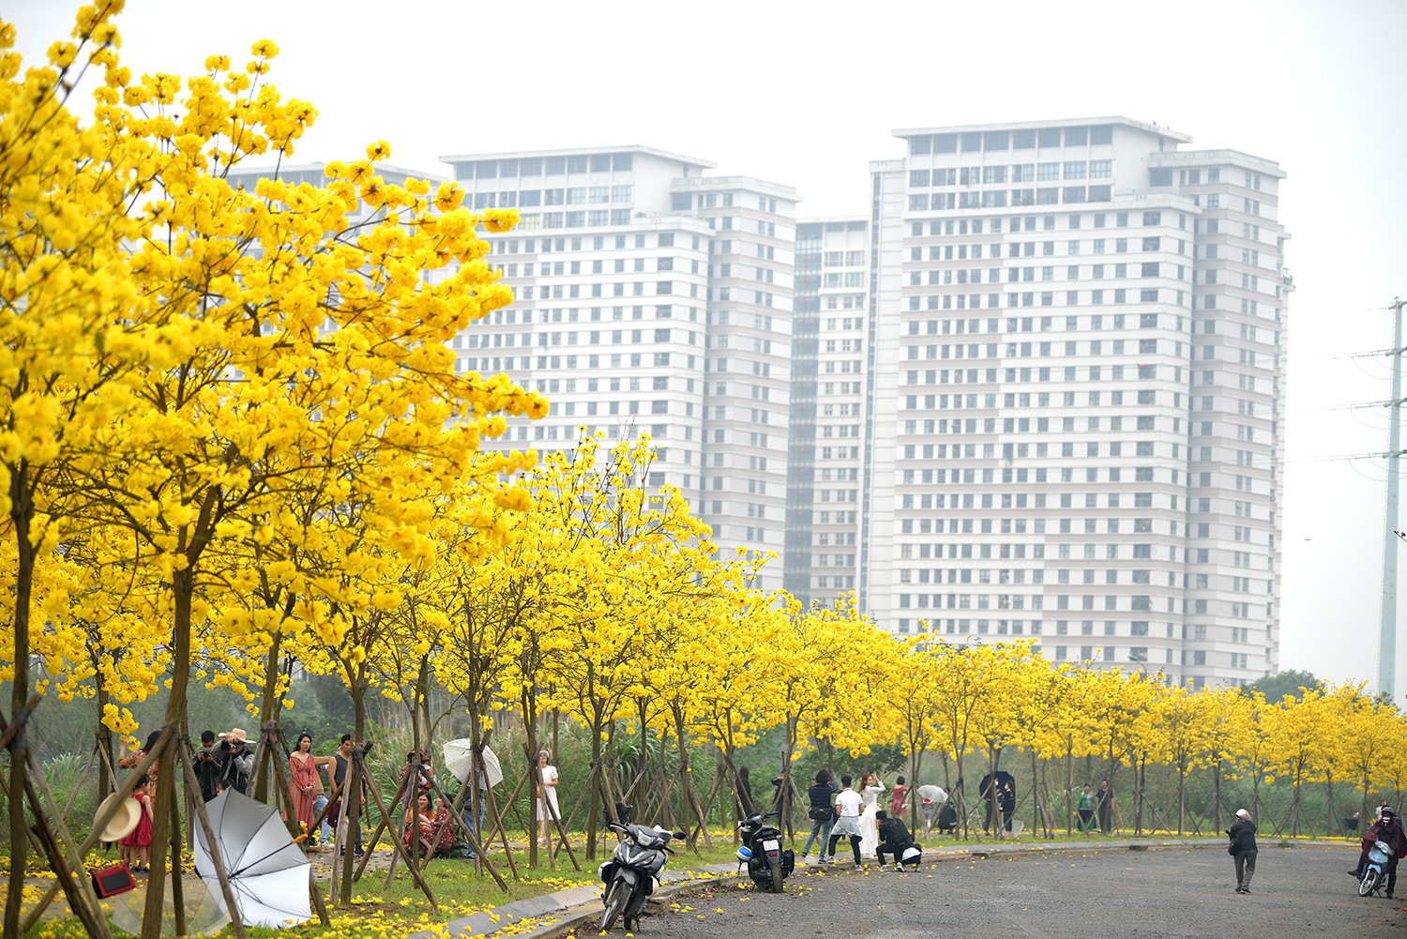
CHỦ ĐỀ 4
VỊ TRÍ ĐỊA LÍ VÀ SỰ THAY ĐỔI PHẠM VI HÀNH CHÍNH THÀNH PHỐ HÀ NỘI
Tiết 1
1. Vị trí địa lí và phạm vi hành chính

Slide 11

1. Vị trí địa lí và phạm vi hành chính
a) Phạm vi hành chính
b) Vị trí địa lí
c) Ý nghĩa của vị trí địa lí

Slide 12
a) Phạm vi hành chính

Slide 13

a) Phạm vi hành chính
Thảo luận cặp đôi
Nhiệm vụ
Xác định diện tích của thành phố Hà Nội
Kể tên các quận, huyện, thị xã của thành phố
Thời gian: 5 phút

Slide 14
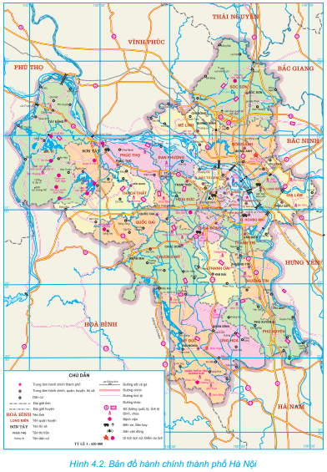
Xác định diện tích của thành phố Hà Nội
Kể tên các quận, huyện, thị xã của thành phố

Slide 15
BÁO CÁO SẢN PHẨM

Slide 16
Bảng 1. Diện tích các đơn vị hành chính của thành phố Hà Nội năm 2020
Stt | Đơn vị hành chính | Diện tích (km²) | Stt | Đơn vị hành chính | Diện tích (km²)
Quận |  |  | 15 | Chương Mỹ | 237,38
1 | Ba Đình | 9,21 | 16 | Đan Phượng | 78
2 | Bắc Từ Liêm | 45,32 | 17 | Đông Anh | 185,62
3 | Cầu Giấy | 12,32 | 18 | Gia Lâm | 116,71
4 | Đống Đa | 9,95 | 19 | Hoài Đức | 84,93
5 | Hà Đông | 49,64 | 20 | Mê Linh | 142,46
6 | Hai Bà Trưng | 10,26 | 21 | Mỹ Đức | 226,25
7 | Hoàn Kiếm | 5,29 | 22 | Phú Xuyên | 171,1
8 | Hoàng Mai | 40,32 | 23 | Phúc Thọ | 118,63
9 | Long Biên | 60,38 | 24 | Quốc Oai | 151,13
10 | Nam Từ Liêm | 32,19 | 25 | Sóc Sơn | 304,76
11 | Tây Hồ | 24,39 | 26 | Thạch Thất | 202,05
12 | Thanh Xuân | 9,09 | 27 | Thanh Oai | 123,87
 | Thị xã |  | 28 | Thanh Trì | 63,49
13 | Sơn Tây | 117,43 | 29 | Thường Tín | 130,41
 | Huyện |  | 30 | Ứng Hòa | 188,18
14 | Ba Vì | 423

Slide 17
Bảng 1. Diện tích các tỉnh, thành thuộc vùng Đồng bằng sông Hồng năm 2020
TT | Các tỉnh, thành thuộc vùng Đồng bằng sông Hồng | Diện tích (km²)
1 | Hà Nội | 3 358,6
2 | Vĩnh Phúc | 1 235,9
3 | Bắc Ninh | 822,7
4 | Hải Dương | 1 668,2
5 | Hải Phòng | 1 561,8
6 | Hưng Yên | 930,2
7 | Thái Bình | 1 586,4
8 | Hà Nam | 861,9
9 | Nam Định | 1 668,6
10 | Ninh Bình | 1 386,8

Slide 18

a) Phạm vi hành chính
- Diện tích tự nhiên của Hà Nội khoảng 3 358,6 km² (năm 2020)
- Hà Nội trải dài theo chiều Bắc – Nam khoảng 91km, chiều Tây – Đông khoảng 77km
- TP Hà Nội có 12 quận, 1 thị xã, 17 huyện với 177 phường, 21 thị trấn và 286 xã (năm 2021)

Slide 19
b) Vị trí địa lí
c) Ý nghĩa của vị trí địa lí

Slide 20

PHIẾU HỌC TẬP
Dựa vào thông tin mục b và bản đồ hành chính thành phố Hà Nội, em hãy xác định:
Vị trí của Hà Nội trong vùng Đồng bằng sông Hồng;
Các tỉnh tiếp giáp:
Hệ tọa độ địa lí;
Ý nghĩa của vị trí địa lí đối với sự phát triển kinh tế – xã hội của thành phố Hà Nội.
 | Tên tỉnh tiếp giáp với thành phố Hà Nội
Phía bắc
Phía tây bắc
Phía tây nam
Phía đông bắc
Phía đông nam
Phía nam

Slide 21
BÁO CÁO SẢN PHẨM

Slide 22
 | Tên tỉnh tiếp giáp với thành phố Hà Nội
Phía bắc | Vĩnh Phúc, Thái Nguyên
Phía tây bắc | Phú Thọ
Phía tây nam | Hòa Bình
Phía đông bắc | Bắc Giang, Bắc Ninh
Phía đông nam | Hưng Yên
Phía nam | Hà Nam

Slide 23

b) Vị trí địa lí

Slide 24
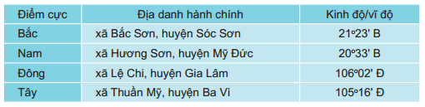
b) Vị trí địa lí
- Nằm ở vùng Đồng bằng sông Hồng, tiếp giáp với 8 tỉnh

Slide 25
c) Ý nghĩa của vị trí địa lí

Slide 26
c) Ý nghĩa của vị trí địa lí
Hà Nội là Thủ đô, trái tim của cả nước
Trung tâm lớn về chính trị, kinh tế, văn hóa, giáo dục, khoa học và giao dịch quốc tế.
Đầu mối giao thông quan trọng bậc nhất của nước ta.
Thủ đô đến các tỉnh/thành phố khác bằng đường bộ, đường sắt, đường hàng không và đường thủy rất thuận tiện → Hà Nội dễ giao lưu, mở rộng thị trường, thu hút đầu tư, cơ hội phát huy lợi thế, đẩy mạnh mở cửa kinh tế và hội nhập quốc tế.

Slide 27


Slide 28








LUYỆN TẬP
Tổng hợp lại nội dung bài học bằng sơ đồ tư duy ra giấy A4/A3

Slide 29









VẬN DỤNG
Tìm hiểu thông tin về quận huyện nơi em sinh sống (vị trí địa lí, diện tích,…)

Slide 30







HƯỚNG DẪN VỀ NHÀ
Hoàn thiện bài tập phần luyện tập, vận dụng.
Học bài qua sơ đồ tư duy đã làm ở phần luyện tập
Đọc trước và soạn bài tiếp theo

Slide 31

Xin chân thành cảm ơn
quý thầy cô giáo và các em học sinh

